Slide 1
Webhook in Homeassistant
Trigger in Automatisierungen, der per Web-Request ausgelöst werden kann
Request kann als Post-Request auch Daten mitschicken

Slide 2

https://slacker-labs.com/2021/08/28/home-assistant-webhook-primer/

Slide 3
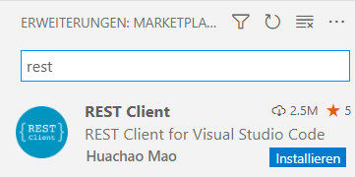
Vorbereitungen
Rest-Client in VsCode

Slide 4
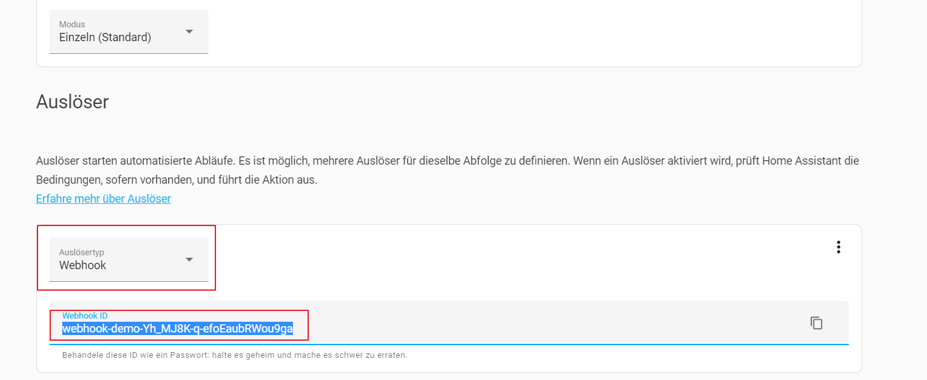
Automatisierung beim Empfänger anlegen

Slide 5
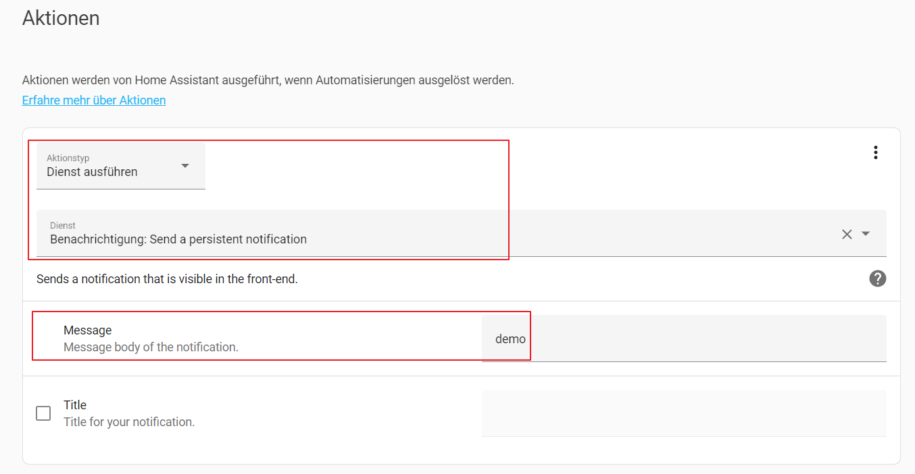
Bei Eintreffen ➔ simple Notification

Slide 6
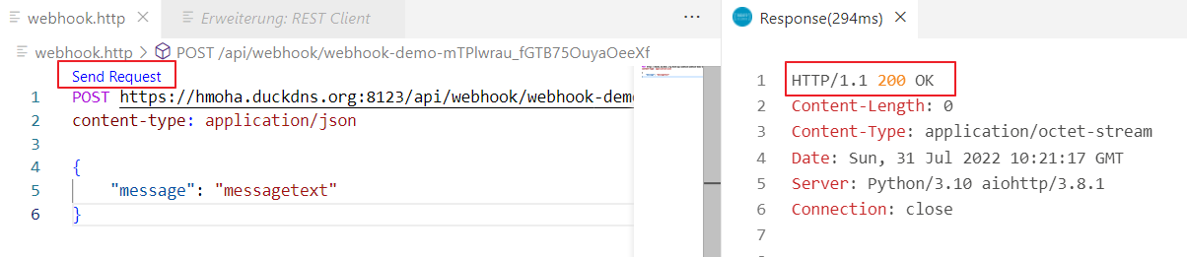
Post-Request senden
http://hasshmo.duckdns.org:8123/api/webhook/watchdog-hass-leonding-ewRSJrT61L8d6R6rB5pCB2lY

Slide 7
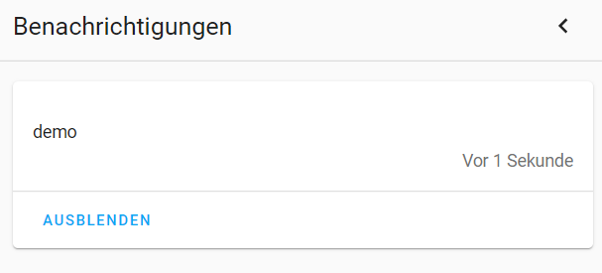
Notification in Home Assistant

Slide 8
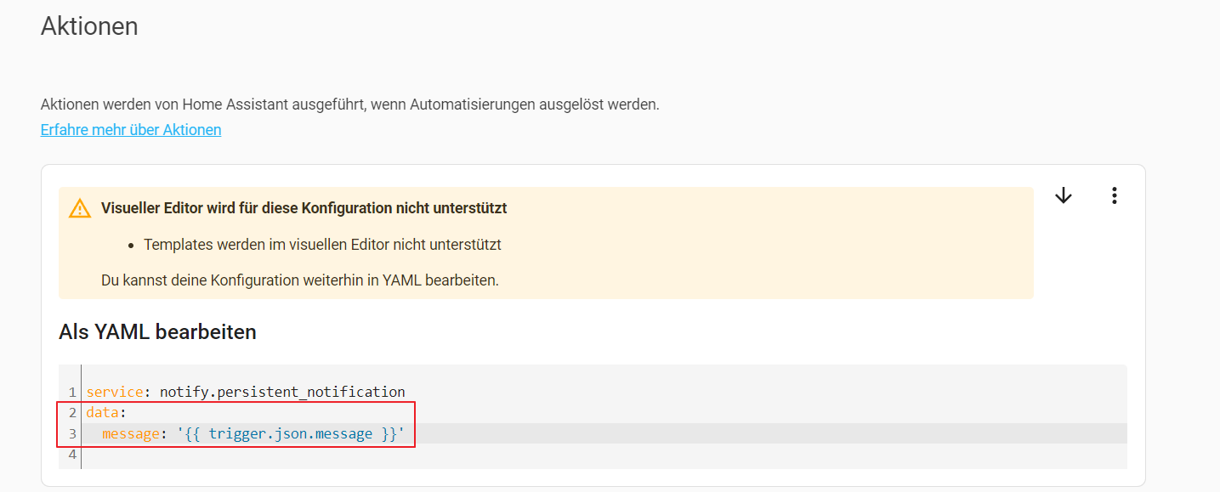
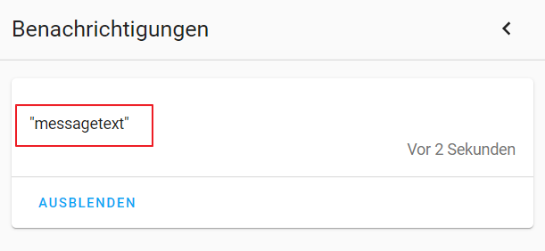
JSON auslesen ➔ YAML-Editor

Slide 9
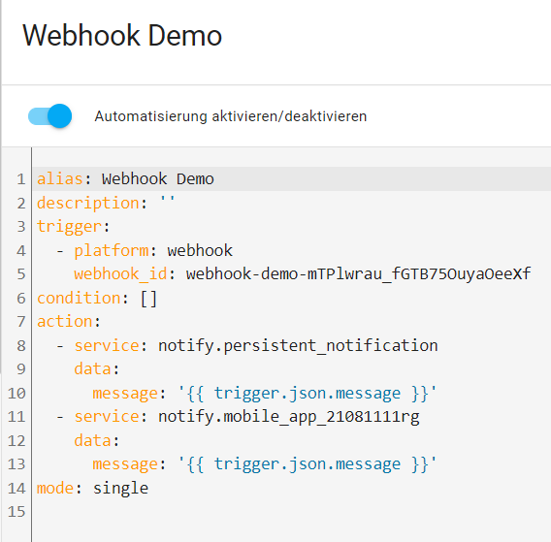
Automation als YAML

Slide 10
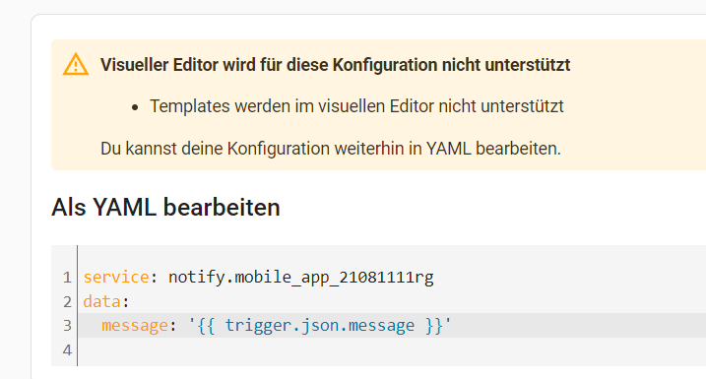
Notification an Handy senden
Wieder in Yaml

Slide 11
Systemüberwachung
https://www.youtube.com/watch?v=xkUhuYaRVJg&ab_channel=SlackerLabs
Zwei Home Assistant-Instanzen überwachen sich gegenseitig
Jede Instanz (Observable) schickt halbstündlich eine Meldung (Heartbeat) an einen Webhook auf der Gegenseite (Observer)
Der Observer verständigt den Sysadmin, wenn der Heartbeat länger als eine Stunde ausbleibt.
Im Gegenzug tauschen Observer ⬄ Observable die Rollen
Ein Problem gibt es nur, wenn beide Systeme ausfallen

Slide 12
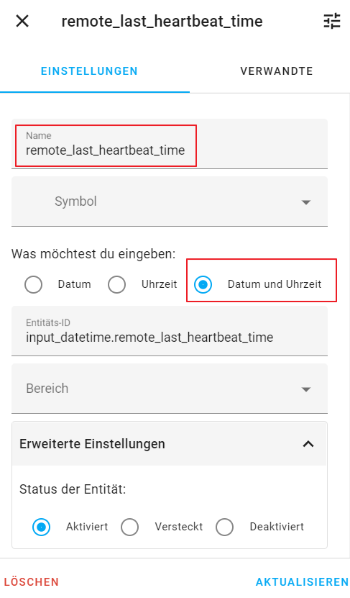
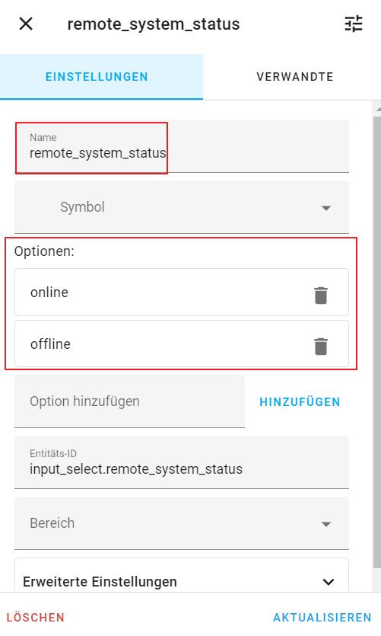
Zwei Helper (Observer)
remote_last_heartbeat_time
Zeit der letzten Meldung durch Observable
remote_system_status
Aktueller Status des Observables

Slide 13
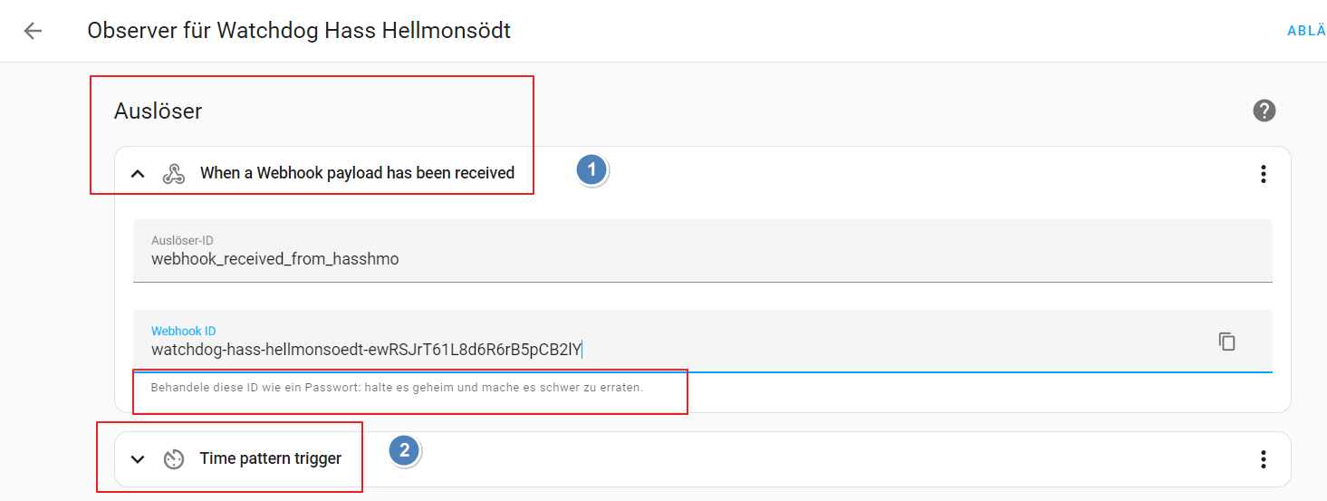
Automation Observer
Zwei Trigger
Notes:
alias: Watchdog Hass Leondingdescription: ''trigger: - platform: webhook webhook_id: watchdog-hass-leonding-ewRSJrT61L8d6R6rB5pCB2lY id: webhook_received_from_hassleo - platform: time_pattern minutes: /30 id: watchdog_time_ellapsedcondition: []action: - choose: - conditions: - condition: trigger id: webhook_received_from_hassleo sequence: - service: input_datetime.set_datetime target: entity_id: input_datetime.remote_last_heartbeat_time data: datetime: '{{ now().strftime(''%Y-%m-%d %H:%M:%S'') }}' - service: input_select.select_option target: entity_id: input_select.remote_system_status data: option: online - conditions: - condition: trigger id: watchdog_time_ellapsed - condition: template value_template: '{{ (as_timestamp(now()) - as_timestamp(states(''input_datetime.remote_last_heartbeat_time''))) < 3600 }}' sequence: - service: input_select.select_option target: entity_id: input_select.remote_system_status data: option: online default: - service: input_select.select_option target: entity_id: input_select.remote_system_status data: option: offline - service: notify.mobile_app_21081111rg data: message: Hass Leonding ist offline!mode: single

Slide 14
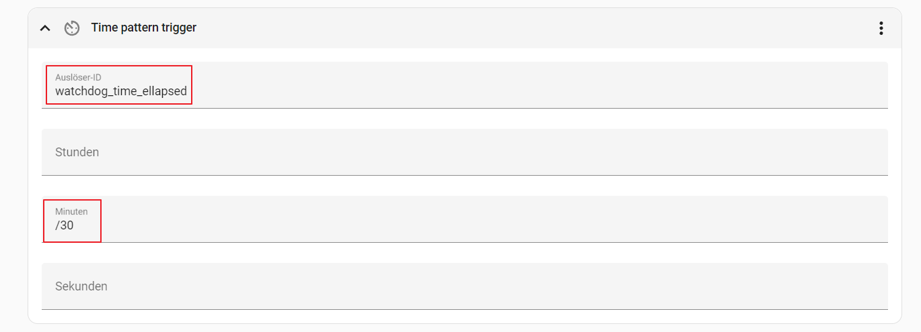
Feuert alle 30 Minuten

Slide 15
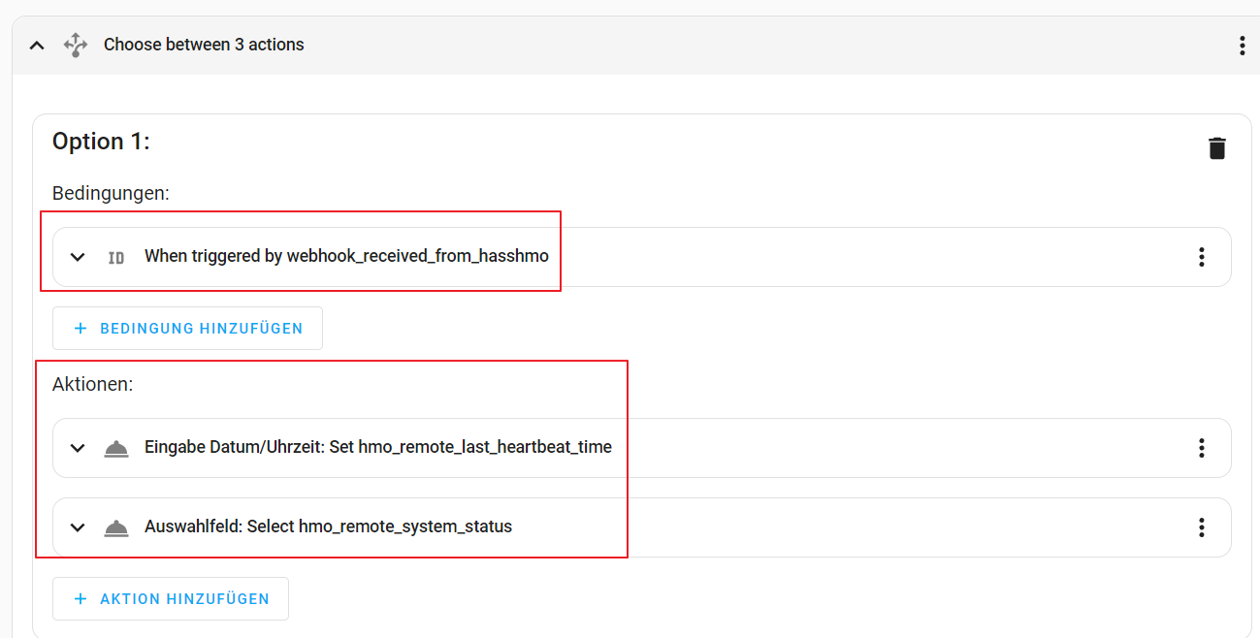
Zwei Optionen
Zeitablauf oder Request empfangen

Slide 16
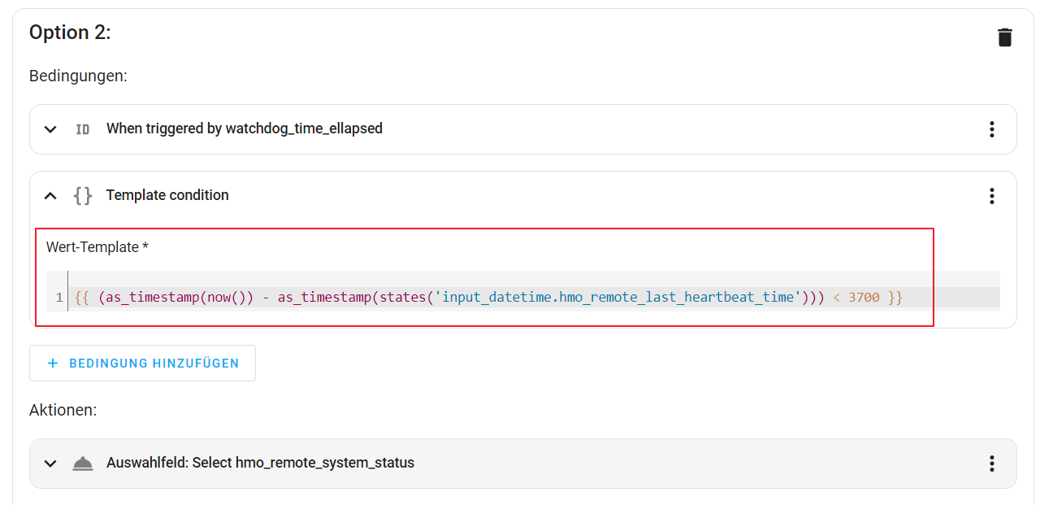
Zeit noch nicht abgelaufen

Slide 17
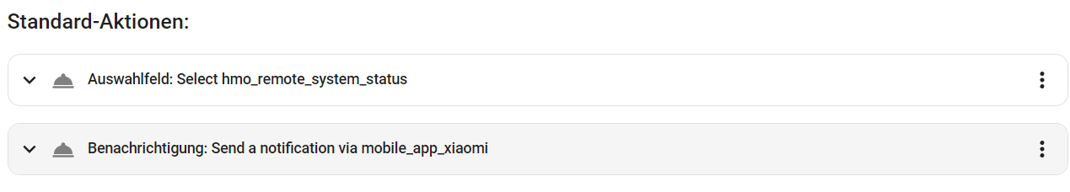
.. Setze Status auf offline und notify

Slide 18
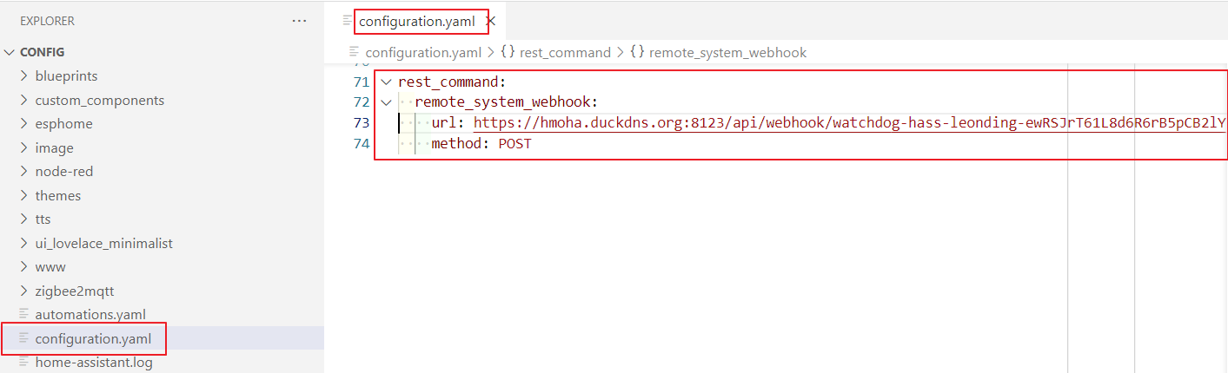
Überwachtes System (Observable)
REST-Kommando für Heartbeat anlegen

Slide 19
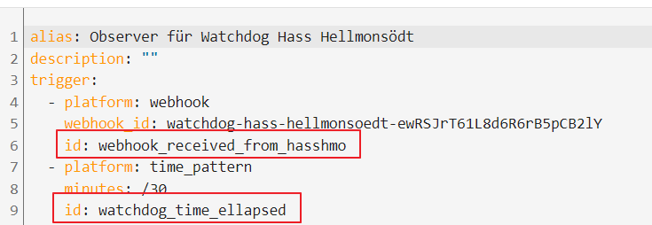
In Yaml: Trigger
Trigger-Id für spätere Auswahl

Slide 20
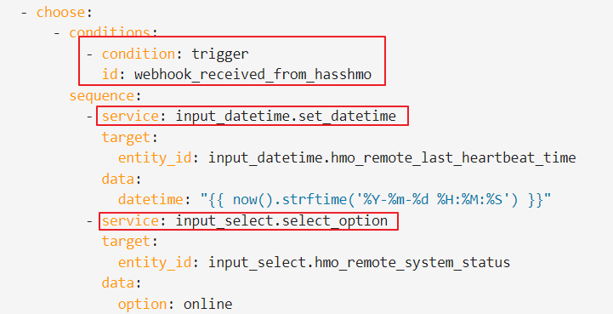
Request empfangen

Slide 21
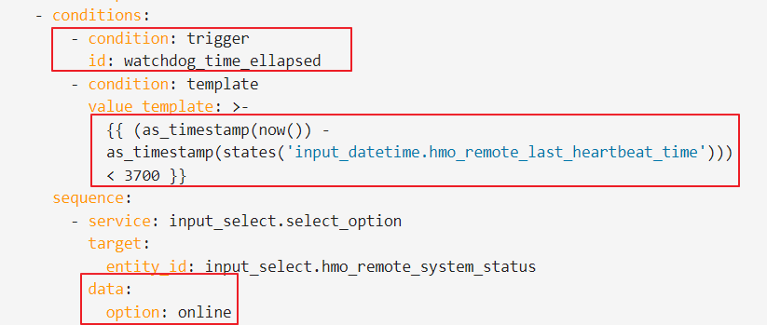
Zeit noch nicht abgelaufen

Slide 22
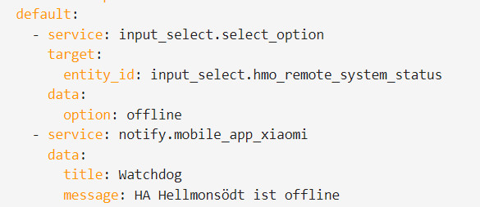
else ➔ Alarm

Slide 23
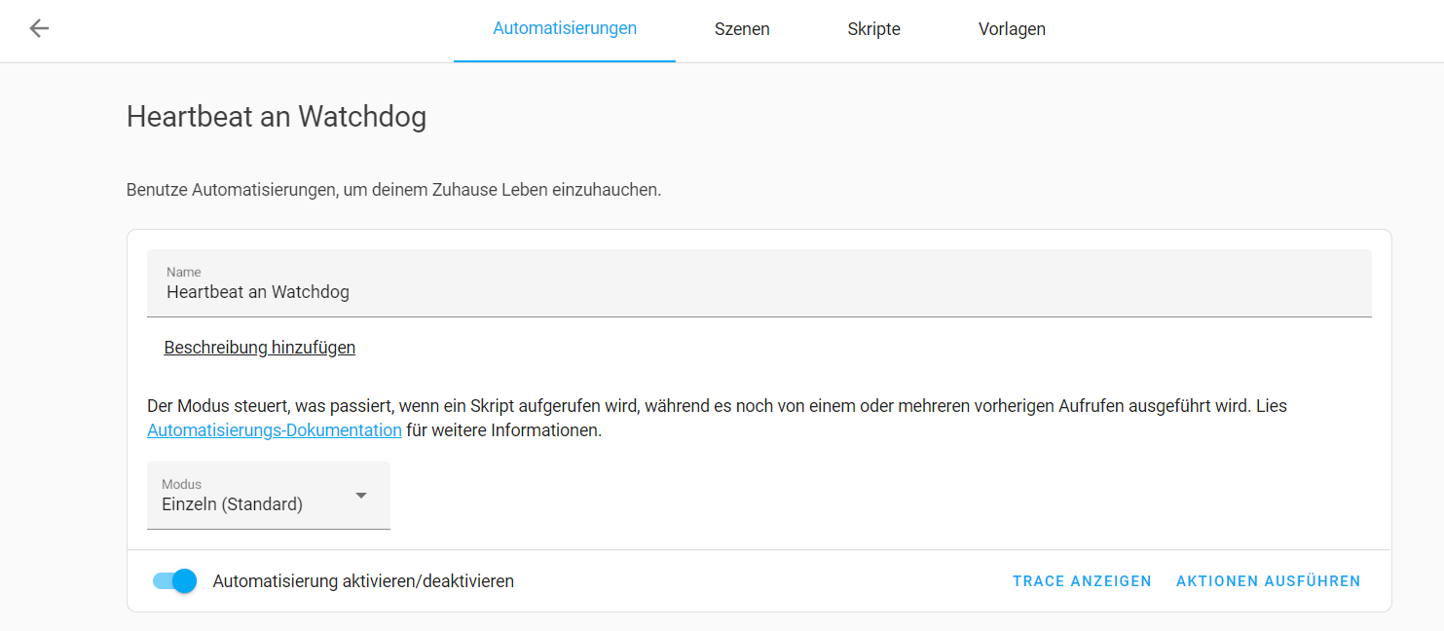
Automation schickt alle 30 Min. Heartbeat
Notes:
alias: Heartbeat an Watchdogdescription: ''trigger: - platform: time_pattern minutes: /30 - platform: homeassistant event: startcondition: []action: - service: rest_command.watchdog_webhook data: {}mode: single

Slide 24
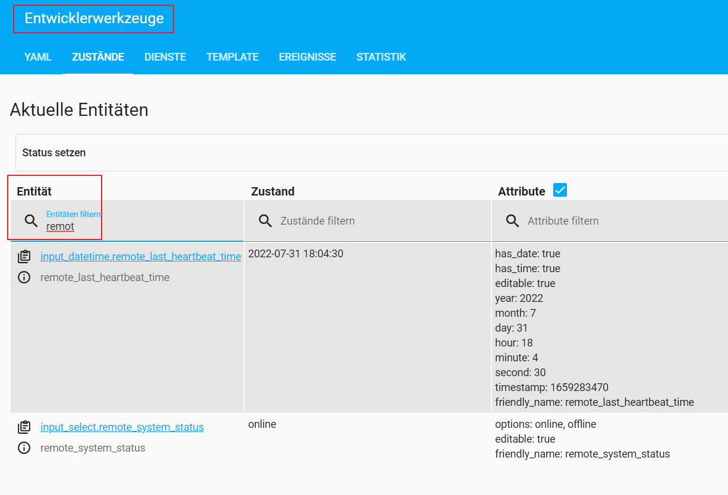
Testen
Observable: Automation deaktivieren
Observer: nach gut einer Stunde sollte Alarm kommen

Slide 25
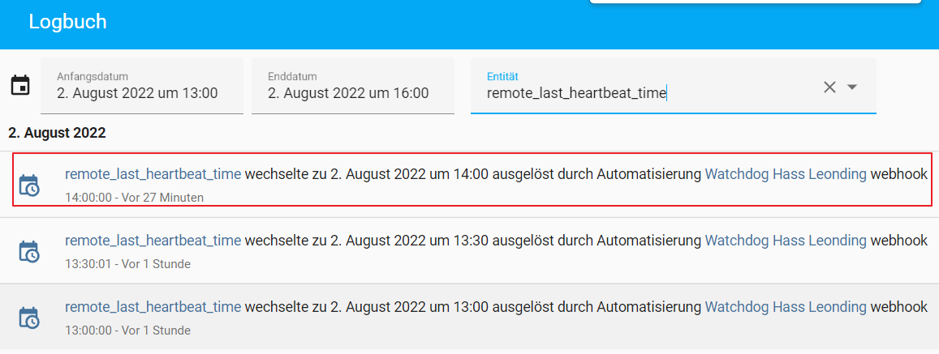
Kommt der HeartBeat an?
Alle ½ Stunde

